Slide 1
Bài 19:
Tết Nguyên Đán

Slide 2


Thứ Tư ngày 12 tháng 1 năm 2022
Hoạt động trải nghiệm
Bài 19: Tết nguyên đán

Slide 3

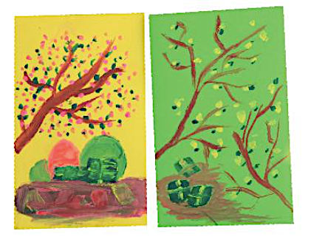
KHỞI ĐỘNG

Slide 4

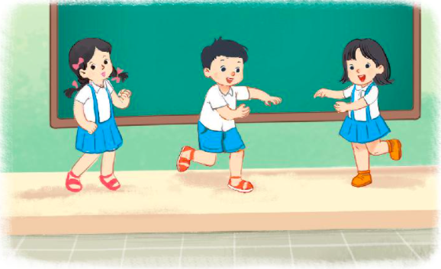
Hoạt động giáo dục theo chủ đề
1. Hát và vận động theo một bài hát chủ đề “Ngày Tết”.

Slide 5
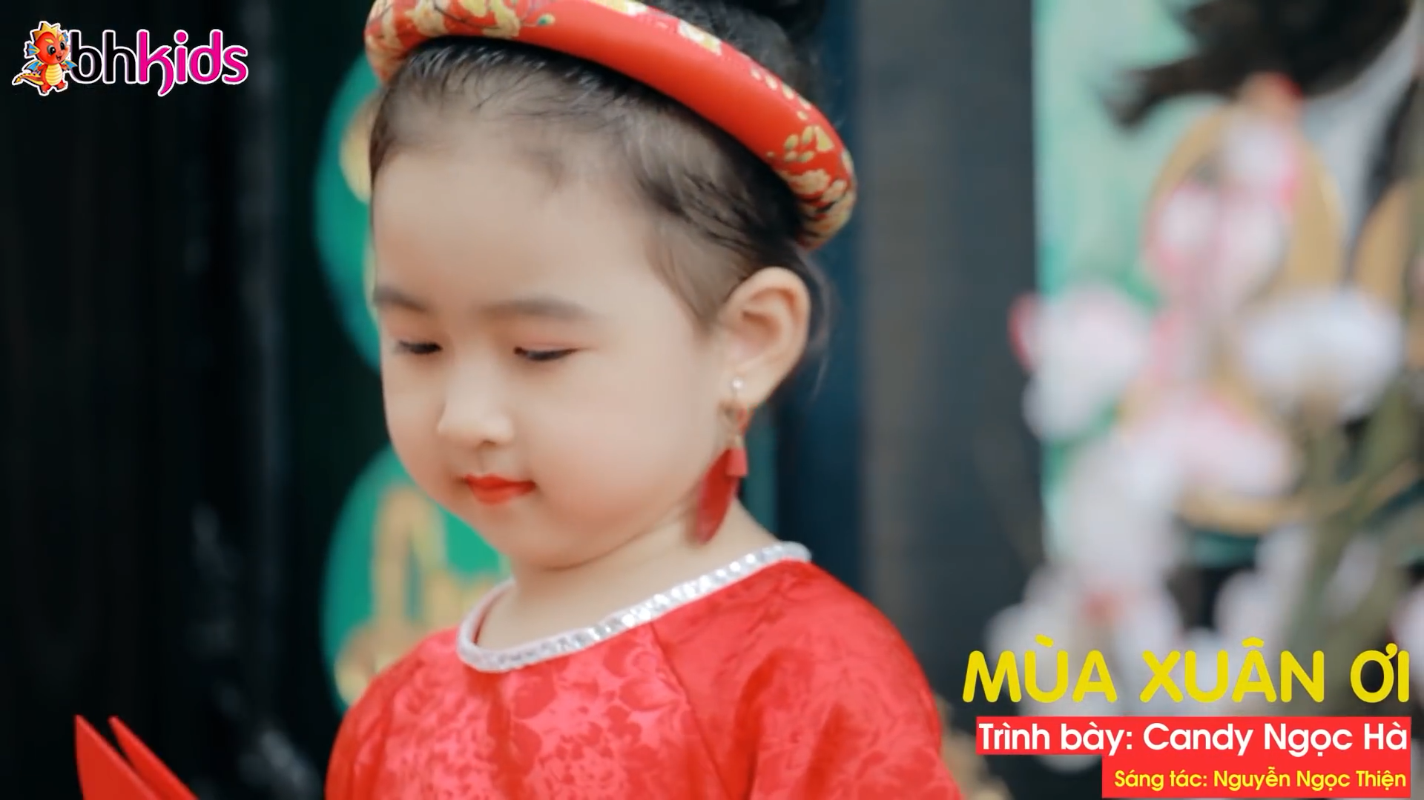

Slide 6
KHÁM PHÁ

Slide 7
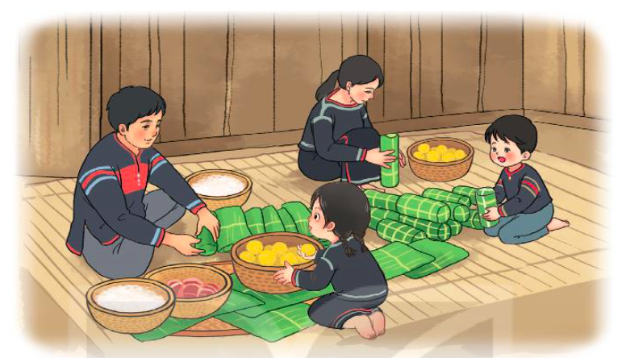
2. Chia sẻ về những điều em đã từng làm cùng gia đình để đón Tết.
- Nêu những việc em đã làm.
- Kể những nhận xét của bố mẹ về việc em làm.
- Nêu cảm xúc của em khi thực hiện những việc đó.

Slide 8
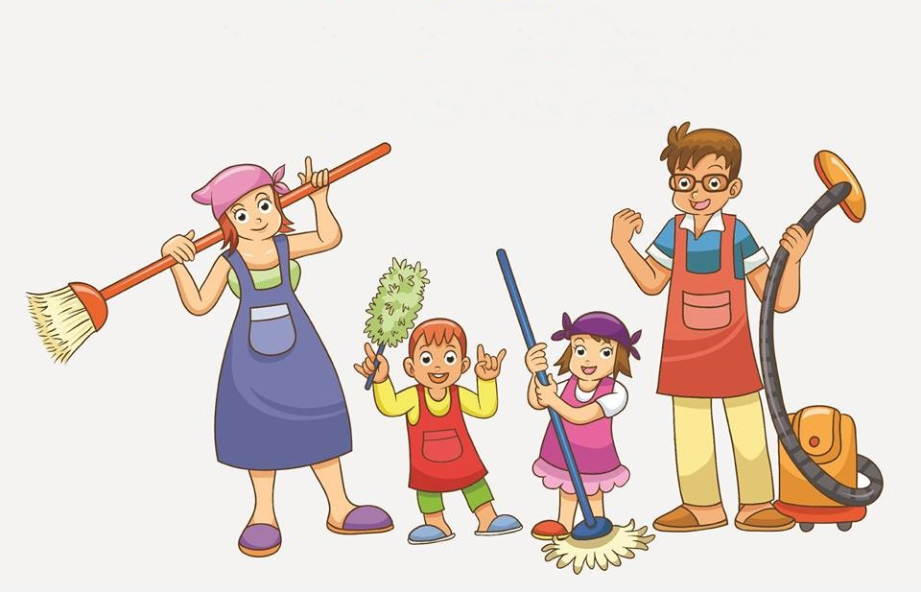
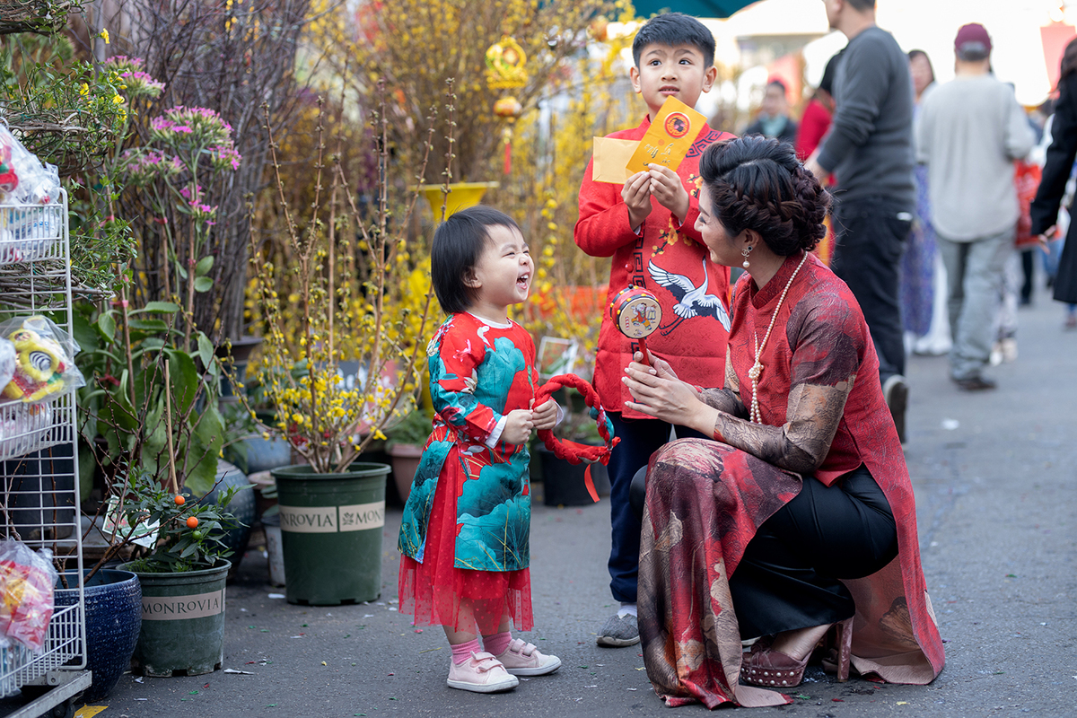
- Nêu những việc em đã làm.
Dọn dẹp nhà cửa
Đi chợ Tết

Slide 9
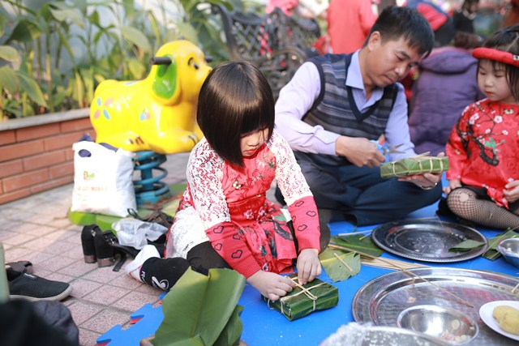
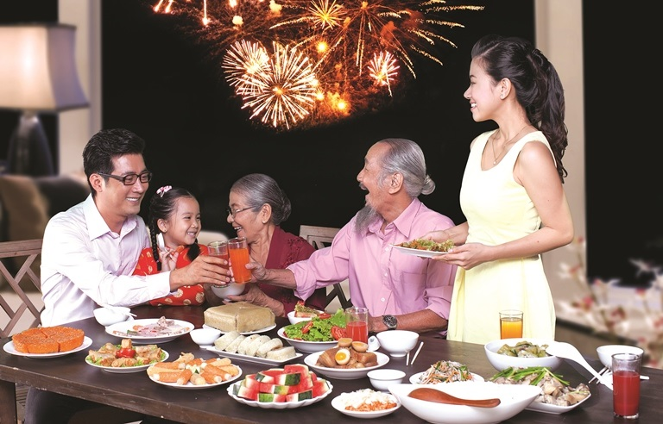
Gói bánh chưng
Đón giao thừa

Slide 10
Nêu cảm xúc của em khi được làm những việc đó

Slide 11
Em cảm thấy thế nào khi cùng tham gia những công việc đó
với gia đình?
- Em thích nhất làm việc gì?
Bố mẹ, người thân đã nói gì khi thấy em làm được việc đó?

Slide 12
Chúng ta nên tham gia cùng gia đình làm một số việc phù hợp với khả năng trong dịp Tết như: dọn dẹp, trang hoàng nhà cửa, chuẩn bị phong bao lì xì, lau lá gói bánh chưng, lau và bày bàn thờ, đi chúc Tết họ hàng,..

Slide 13
MỞ RỘNG VÀ TỔNG KẾT

Slide 14

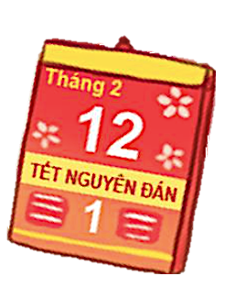

Chơi trò chơi “ Nhìn hành động, đoán việc làm
Luật chơi: Mỗi học sinh nhớ lại một công việc gia đình vào dịp Tết và làm động tác để các bạn khác đoán xem đó là việc gì.

Slide 15
Trong dịp Tết, gia đình nào cũng bận rộn nhiều công việc, tuy vất vả nhưng vui và đầm ấm.

Slide 16
HOẠT ĐỘNG SAU GIỜ HỌC

Slide 17
Hoạt động sau giờ học
- Cùng bố mẹ xem lịch và đánh dấu ngày Tết Nguyên đán năm nay.
- Tìm hiểu về phong tục truyền thống ngày Tết quê em.

Slide 18
Sinh hoạt lớp
- Gấp, vẽ bao lì xì
Chuẩn bị giấy, kéo, bút màu, keo dán,…
Gấp, dán và trang trí bao lì xì.
Trưng bày sản phẩm.

Slide 19
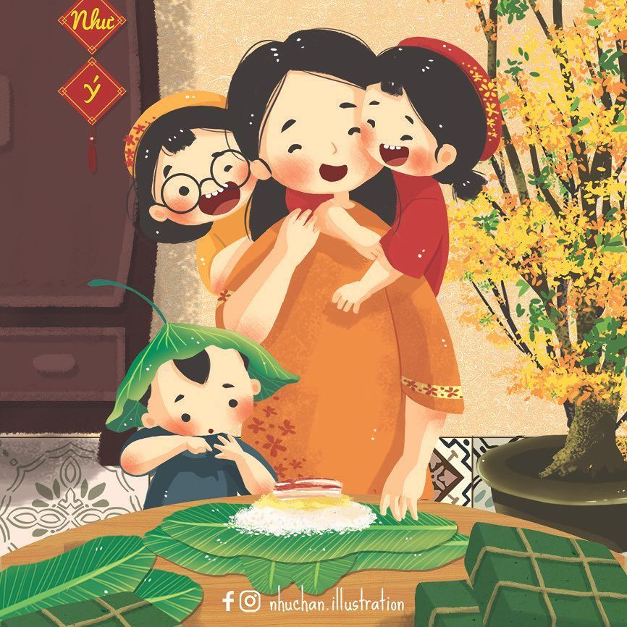
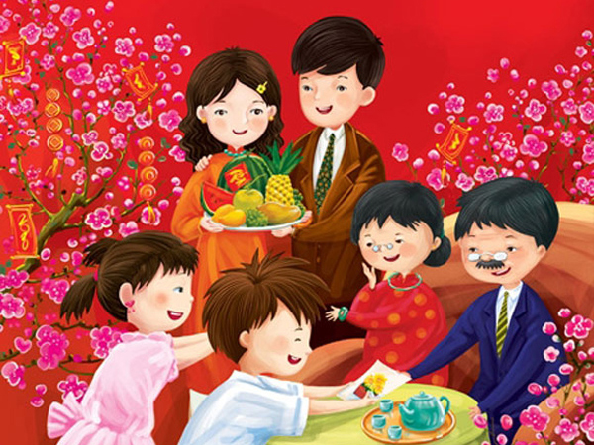
Hoạt động sau giờ học
Cùng người thân chuẩn bị các hoạt động đón Tết.

